Slide 1
SciFinder e le risorse per la chimica
Università degli studi di Firenze
Biblioteca di Scienze
A cura di
Francesca Cagnani e Serena Terzani
Ottobre 2010

Slide 2
SciFinder
E’ la maggiore base di dati di letteratura e documentazione di ambito chimico e biologico
Versione elettronica dello storico repertorio cartaceo Chemical Abstracts con dati presenti dal 1907 ad oggi. Comprende tutta l’informazione scientifica contenuta nei database prodotti dal Chemical Abstract Service (CAS)
Si tratta di una banca dati multidisciplinare e multifunzionale
costituita da fonti integrate di carattere
Bibliografico:
CAplus
Medline
Fattuale:
CasReact, ChemCats, ChemList, Cas Registry
I settori disciplinari coperti :
Chimica, Biologia, Scienze dell’alimentazione, MedicinaAgraria, Geologia, Ingegneria chimica, Scienze dei materiali, Fisica
Ha un difetto: un costo elevato

Slide 3
SciFinder : caratteristiche e punti di forza
L’analisi e l’indicizzazione sono curate da esperti
Assicura:
flessibilità di ricerca:
bibliografica, per struttura e reazioni
un linguaggio di interrogazione naturale
tecniche di ricerca intelligenti per il recupero automatico di varianti
analisi statistica automatica
[per autore/titolo rivista/…] per focalizzare i risultati
filtro per categorie
ampie possibilità di navigazione [CrossRef]

Slide 4
Scifinder: CAplus
Copertura
Contiene 31 milioni di riferimenti ad articoli di periodici e brevetti.
Copre la letteratura dal 1907 ad oggi (con una selezione di riferimenti antecedenti risalenti al 1800 ).
Le fonti sono: 10.000 periodici, brevetti (provenienti da più di 59 autorità mondiali), monografie, atti di convegni, tesi di laurea internazionali. Le citazioni ricevute sono inserite dal 1997 -
Caplus contiene anche dei record in – process, cioè gli ultimi documenti ricevuti, prima che siano stati completamente indicizzati per l’inserimento.
Aggiornamento
Quotidiano, con l’immissione di circa 3.000 nuovi brevetti e riferimenti di articoli
Le informazioni sui brevetti provenienti dalle 9 maggiori autorità che rilasciano brevetti entrano in SciFinder nei 2 giorni successivi al rilascio.

Slide 5
MEDLINE/PUBMED
Medline, è il maggiore database della letteratura biomedica contenuta in più di 3900 periodici, con copertura dal 1951 ad oggi.
Medline contiene anche dei record in – process, gli ultimi documenti ricevuti, prima che siano stati completamente indicizzati per l’inserimento.

Slide 6
Scifinder: Cas Registry CAS Substance Database
Copertura
Contiene schede per oltre 50 milioni di molecole, di sostanze organiche ed inorganiche censite dal 1957 ad oggi. Raccoglie informazioni su: leghe, composti, minerali, polimeri, sali, e
61 milioni di sequenze. Aggiornamento
Quotidiano, con circa 12000 registrazioni di nuove sostanze
E’ in corso il progressivo recupero del retrospettivo dai primi anni del Novecento.

Slide 7
Scifinder: CHEMLIST CAS Regulatory Information database
Copertura
Più di 275.000 sostanze chimiche inventariate dal 1979 nei registri di agenzie nazionali e internazionali (le sostanze vengono registrate dalle aziende prima della produzione o distribuzione a fini di monitoraggio per esigenze di rispetto della legalità e della sicurezza - > 100 chemical inventories and regulatory lists).
Il riferimento di ogni sostanza fornisce i nomi di tutti gli organismi internazionali. Questo permette di rintracciarne rapidamente l’informazione regolamentare.
Aggiornamento
settimanale. Ogni settimana vengono inserite ca. 50 nuove sostanze o integrazioni di sostanze esistenti.
Consultazione
E’ possibile ottenere lo status normativo di una sostanza iniziando la consultazione con uno dei seguenti termini:
Struttura chimica
Numero del CAS Registry
Nome della sostanza (nome commerciale o sinonimi)
Formula molecolare

Slide 8
Scifinder: CHEMCATS CAS Chemical Catalog Database
Contenuto
Il database contiene informazioni su 36 milioni di sostanze chimiche disponibili in commercio.
Consente di trovare: nomi e indirizzi dei fornitori, stime di prezzi, condizioni di spedizione e informazioni sulla sicurezza delle sostanze.
Copertura
Dal 1995 ad oggi. Più di 900 fornitori, più di 1.000 cataloghi di sostanze chimiche.
Aggiornamento
Avviene in ragione della disponibilità di nuovi cataloghi o di revisioni.
Consultazione
Informazioni sul fornitore si ottengono inserendo: Struttura chimica
Numero del CAS Registry
Nome della sostanza (nome commerciale o sinonimi)
Formula molecolare

Slide 9
Scifinder: CASREACT CAS CHEMICAL REACTIONS Database
Copertura
Contiene più di 20 milioni di reazioni singole e a catena tratte da milioni di articoli di periodici e da documenti brevettuali selezionati per essere inseriti in Chemical Abstract (CA) dal 1840 ad oggi.
Aggiornamento
Settimanale, con l’aggiunta di ca. 30.000 nuove reazioni
Consultazione
Consente di trovare informazioni riguardanti condizioni di reazione, prodotti e catalizzanti, assegnando i ruoli specifici (reattivo, reagente, prodotto, catalisi, solventi) alle strutture in questione.
Per trovare informazioni sulle reazioni è necessario:
disegnare le strutture delle sostanze coinvolte.
definire i ruoli di ciascun attore
cliccare Get Reactions

Slide 10
Scifinder: sintassi della ricerca e definizione dei termini
La ricerca con linguaggio naturale consente di definire
fino a 7 concetti
ogni concetto puo’ essere espresso da non più di 8 termini
non bisogna usare piu’ di 40 parole
esclude l’uso degli operatori booleani (AND OR NOT ) in favore di frasi costruite con preposizioni e congiunzioni che evidenzino le relazioni logiche esatte tra i concetti. Per es.:
effect of penicillin on milk production in diary cows (bovines)
Occorre fare attenzione perché diverso e’ dire:
reazioni causate dal calore – reactions caused by heat
reazioni che causano calore – reactions causing heat
Il recupero di varianti dei termini è automatico:
Age/aging/aged - woman/women – color/colour -
Usare le parentesi () per indicare sinonimi

Slide 11
Scifinder: per accedere
!! dal 14 giugno l’accesso sarà esclusivamente via web
due utili tutorial in inglese

Slide 12
Scifinder: License Agreement

Slide 13
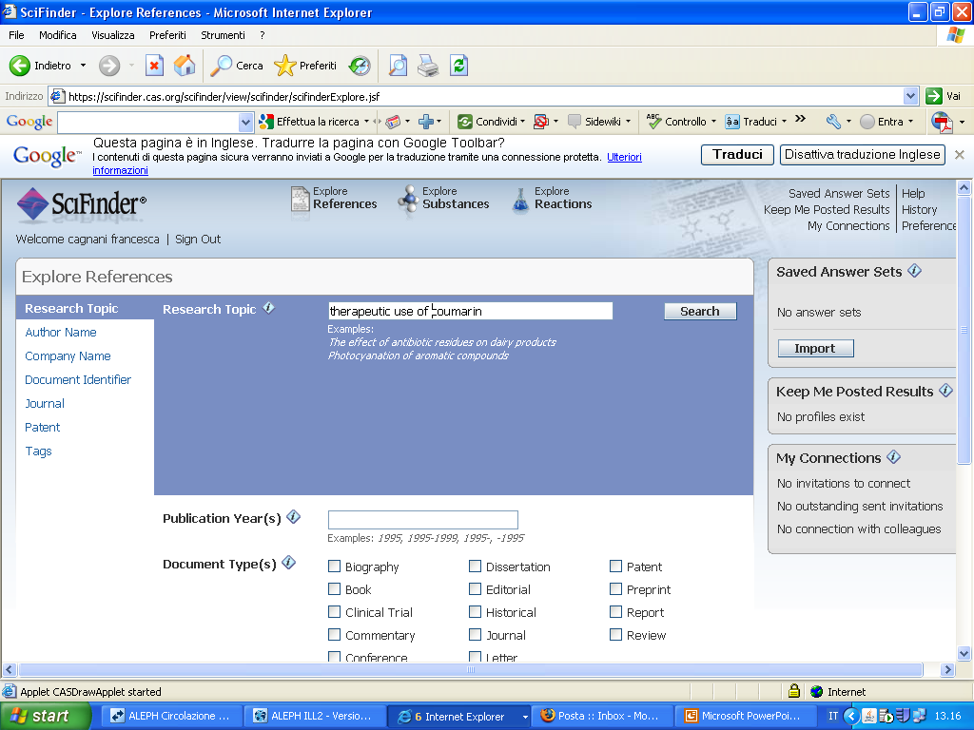
argomento della ricerca:
uso terapeutico del coumarin
Notes:
ES: ‘Gratteri P’:AU
ES: inhibition of HIV replication in human
ES: carbonic anhydrase with helicobacter pylori
ES: fourier transform infrared spectroscopy
ES: Carbene metal complex was proven to be a key catalyst of olefin metathesis, ( it received the Nobel Prize in chemistry in December 2005).

Slide 14
Scifinder: scegliere le opzioni di ricerca tra quelle proposte
Sono proposte differenti risposte [set].
A seconda della vicinanza o compresenza dei termini all’interno dei record si hanno risultati differenti

Slide 15
Scifinder: visualizzare i risultati

Slide 16
Scifinder: togliere i record doppi

Slide 17
Scifinder: visualizzare il record completo e ottenere il full-text

Slide 18
Scifinder: Refine o filtrare selezionando tra 7 opzioni

Slide 19
Scifinder: filtro per autore

Slide 20
Scifinder: individuare chi cita un lavoro

Slide 21
Scifinder: Ricerca per RN

Slide 22
Scifinder: individuare i fornitori commerciali

Slide 23
Scifinder – salvataggio del profilo della ricerca/keep me posted

Slide 24
Scifinders overview https://www.cas.org/help/scifinder/index.htm

